Slide 1
Пермский филиал федерального государственного автономного образовательного учреждения высшего образования «Национальный исследовательский университет
«Высшая школа экономики»»
Методическая разработка урока
по «Финансовой грамотности»
11 класс
Авторы:
Анисимова В.И., преподаватель
Воронцова С.Л., учитель
Галеева И.Е., учитель
Гугало Н.Н., учитель
Жернакова, О.Н., учитель
Иштубаева, учитель

Slide 3
Что вы знаете о пенсиях?
Есть ли среди ваших родственников или в вашей семье пенсионеры?
Вы знаете какую пенсию они получают?
Обсуждают ли в вашей семье новую пенсионную реформу?
Повлияет ли новая пенсионная реформа на доходы вашей семьи?

Slide 4
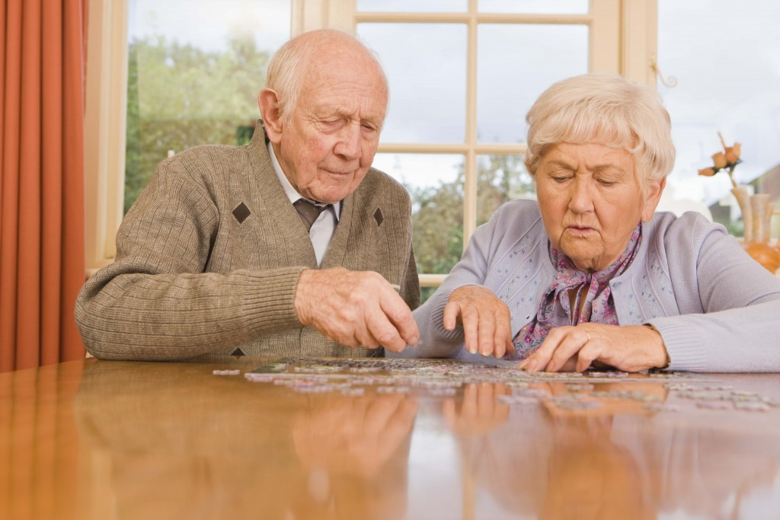
Влияние пенсионной реформы на доходы моей семьи

Slide 5
Актуальность
«Думая о будущем, я понимаю,
что оно наступает достаточно быстро»
Альберт Эйнштейн
Существующая пенсионная система является обременительной для экономики и в то же время не обеспечивает даже минимальные потребности значительных по численности слоев населения;
- Народ РФ к нововведениям в сфере пенсионного обеспечения в основной своей массе не готов.

Slide 6
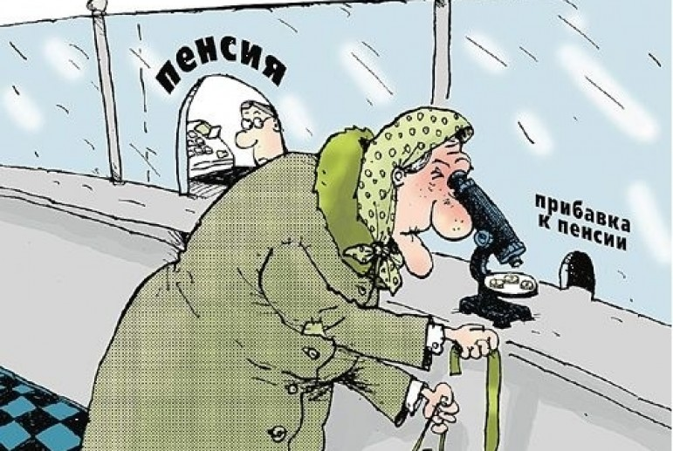
Гипотеза
Человек сам несёт ответственность за благосостояние своей семьи.

Slide 7
Цель и задачи
Целью является создание исследовательской работы по анализу пенсионной реформы и ее последствий для семьи.
Задачи:
создание условий для обобщения полученных знаний по теме, а затем их практического применения в жизни.
развитие коммуникативных навыков, умения работать в группе.
воспитание чувства ответственности, взаимопомощи.

Slide 8
ПЛАНИРУЕМЫЕ РЕЗУЛЬТАТЫ
Умения:
1) находить актуальную информацию на сайте Пенсионного фонда РФ;
2) осуществлять условный расчёт будущей пенсии.
Личностные:
1) осмысление сути пенсионной системы и принципов её построения в РФ;
2) понимание механизмов формирования страховой пенсии по старости, накопительной пенсии, способов увеличения будущей пенсии сопряжённых с ними рисков;
3) осознание важности пенсионных накоплений в России и личной ответственности в пенсионном обеспечении.

Slide 9
Метапредметные:
выработка умения самостоятельно определять цели, разрабатывать план деятельности, выбирать успешные стратегии деятельности в различных ситуациях;
овладение навыками познавательной, учебно-исследовательской и проектной деятельности;
формирование способности к самостоятельной информационно-познавательной деятельности, включая умение ориентироваться в различных источниках информации, критически оценивать и интерпретировать информацию, получаемую из различных источников

Slide 10
Предметные:
формирование системы знаний о пенсионной системе страны и ее роли в жизни общества
формирование экономического мышления: умения принимать рациональные решения в условиях ограниченности денежных средств, оценивать возможные последствия для себя, своей семьи и общества в целом и принимать ответственность за них;

Slide 11
Законы и нормативные акты
№ 400-ФЗ "О страховых пенсиях" - Федеральный закон о страховых пенсиях от 28.12.2013 г. - устанавливает порядок, условия назначения, структуру и методику расчета страховых пенсий и их выплат после 01.01.2015 г.
№ 424-ФЗ "О накопительной пенсии" - Федеральный закон Российской Федерации от 28 декабря 2013 г. "О накопительной пенсии" - устанавливает основания приобретения и порядок реализации права застрахованных лиц на накопительную пенсию.

Slide 12
Законы и нормативные акты
№ 385-ФЗ Об отмене индексации пенсий работающим пенсионерам 15.12.2015 г.
№ 350-ФЗ «О внесении изменений в отдельные законодательные акты Российской Федерации по вопросам назначения и выплаты пенсий» - Федеральный закон от 03.10.2018 о повышении пенсионного возраста

Slide 13
Закон о пенсионной реформе 2018
Пенсионная реформа 2019—2028 годов — этап реформирования пенсионной системы Российской Федерации, предусматривающий постепенный подъём пенсионного возраста от 55 до 60 для женщин и от 60 до 65 лет для мужчин.
Изменения касаются большинства граждан РФ, однако есть льготы для работников определённых специальностей (медики, педагоги, артисты и др.), жителей Крайнего Севера, женщин с тремя и более детьми, а также граждан со стажем свыше 42 (37) лет.
Реформа не предполагает изменений для лиц, занятых на тяжёлых работах и вредных производствах, сотрудников силовых структур.

Slide 14
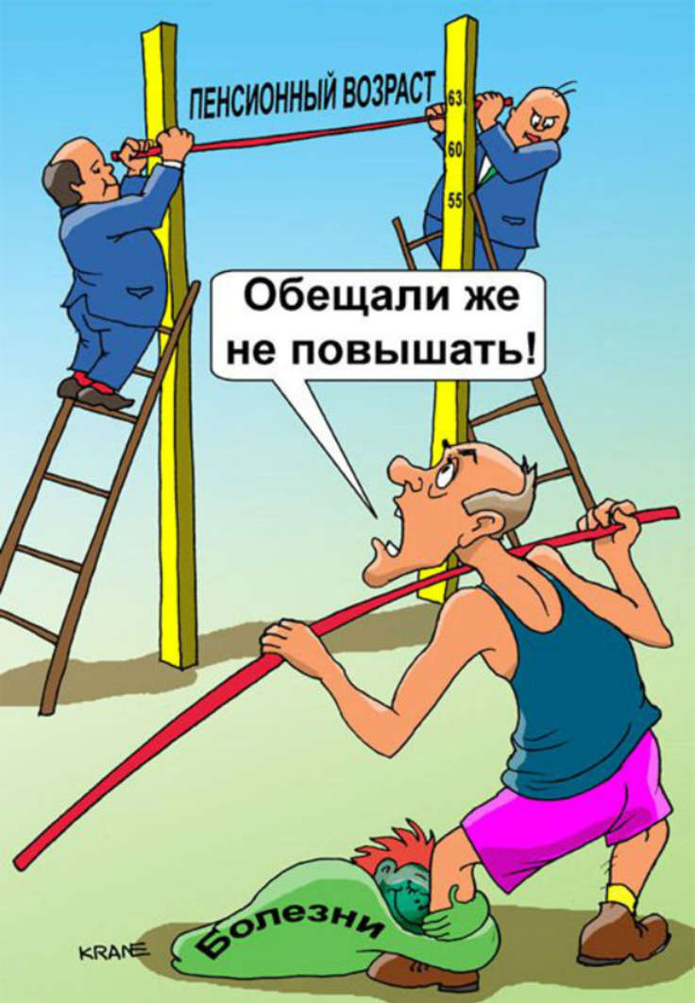
Новые правила Льготы для пенсионеров
Большой стаж
Мужчина (женщина) вправе выйти на пенсию в любой момент после выработки 42-(37-) летнего стажа, если на этот момент его (её) возраст превышает 60 (55) лет и не более чем на два года меньше пенсионного возраста.
Но в стаж для досрочной пенсии (в отличие от обычного исчисления страхового стажа) включаются только периоды работы и пребывания на больничном. Не учитываются, скажем, время ухода за малышом и время срочной военной службы. Это может помешать набрать требуемый большой стаж.

Slide 15
Рабочий лист для групп №1
«История пенсий в России»
Ход работы:
1.Зайдите на сайт Пенсионного фонда РФ: www.pfrf.ru.
2.Найдите раздел «Студентам и школьникам». Затем найдите раздел «История». Прочтите информацию об истории пенсий в России.
3.Вставьте пропущенные слова в предложениях:
В XVII веке царь Алексей Михайлович Романов впервые ввел денежные выплаты для отставных воинов, так называемые ________
При ______ появилось понятие до сих пор используемое в пенсионном законодательстве – выслуга лет (трудовой стаж)
В _______ году был принят первый российский Пенсионный устав
В 1827 году и вплоть до революции 1917 года размер пенсии зависел от того, к какому _______был причислен гражданский или военный служащий.

Slide 16
Рабочий лист для групп №1
«История пенсий в России»
Ход работы:
1.Зайдите на сайт Пенсионного фонда РФ: www.pfrf.ru.
2.Найдите раздел «Студентам и школьникам». Затем найдите раздел «История». Прочтите информацию об истории пенсий в России.
3.Вставьте пропущенные слова в предложениях:
В XVII веке царь Алексей Михайлович Романов впервые ввел денежные выплаты для отставных воинов, так называемые «лечебные»
При Екатерине II появилось понятие до сих пор используемое в пенсионном законодательстве – выслуга лет (трудовой стаж)
В 1827 году был принят первый российский Пенсионный устав
В 1827 году и вплоть до революции 1917 года размер пенсии зависел от того, к какому разряду был причислен гражданский или военный служащий.

Slide 17
Продолжение рабочего листа для группы №1
В конце XIX века в стране активно развивались негосударственные пенсии: открывались горнозаводские и _______ товарищества, ________ кассы, сберегательно-вспомогательные кассы.
Постановление «О выдаче процентных надбавок к пенсиям военно-увечных» вышло в _____году.
В 1918 году вышло постановление «Об утверждении Положения о ____________ трудящихся».
В 1932 году был установлен возраст выхода на пенсию по старости: женщинам – в _____ лет, мужчинам в _____ лет
На размер пенсии и время выхода на пенсию влияли также вредные условия труда на ________ работа в ______ климатических условиях, социально значимая работа, например, у врачей и учителей.
В 2012 году был принят крайне важный для дальнейшего развития пенсионного обеспечения в России документ «Стратегия ______ развития пенсионной системы»

Slide 18
Продолжение рабочего листа для группы №1
В конце XIX века в стране активно развивались негосударственные пенсии: открывались горнозаводские и страховые товарищества, пенсионные кассы, сберегательно-вспомогательные кассы.
Постановление «О выдаче процентных надбавок к пенсиям военно-увечных» вышло в 1918 году.
В 1918 году вышло постановление «Об утверждении Положения о социальном обеспечении трудящихся».
В 1932 году был установлен возраст выхода на пенсию по старости: женщинам – в 55 лет, мужчинам в 60 лет
На размер пенсии и время выхода на пенсию влияли также вредные условия труда на производстве работа в сложных климатических условиях, социально значимая работа, например, у врачей и учителей.
В 2012 году был принят крайне важный для дальнейшего развития пенсионного обеспечения в России документ «Стратегия долгосрочного развития пенсионной системы»

Slide 19
Рабочий лист для группы №2
«Пенсионная реформа на современном этапе»
Ход работы:
С 1 января 2019 года вступил в силу федеральный закон № 350-ФЗ «О внесении изменений в отдельные законодательные акты Российской Федерации по вопросам назначения и выплаты пенсий», направленный на обеспечение сбалансированности и долгосрочной финансовой устойчивости пенсионной системы.
1.Зайдите на сайт Пенсионного фонда РФ: www.pfrf.ru.
2.Найдите раздел «Изменения в пенсионной системе». Прочтите информацию об изменениях в пенсионной системе.
3.Изучив предложенный материал и воспользовавшись ресурсами сайта, вставьте пропущенные слова и цифры в предложениях:
Изменения будут происходить поэтапно в течение длительного переходного периода, который составит ____ лет и завершится в ___ году.
В результате пенсионный возраст будет повышен на ______ лет и установлен на уровне _____ лет для женщин и _____ лет для мужчин.

Slide 20
Рабочий лист для группы №2
«Пенсионная реформа на современном этапе»
Ход работы:
С 1 января 2019 года вступил в силу федеральный закон № 350-ФЗ «О внесении изменений в отдельные законодательные акты Российской Федерации по вопросам назначения и выплаты пенсий», направленный на обеспечение сбалансированности и долгосрочной финансовой устойчивости пенсионной системы.
1.Зайдите на сайт Пенсионного фонда РФ: www.pfrf.ru.
2.Найдите раздел «Изменения в пенсионной системе». Прочтите информацию об изменениях в пенсионной системе.
3.Изучив предложенный материал и воспользовавшись ресурсами сайта, вставьте пропущенные слова и цифры в предложениях:
Изменения будут происходить поэтапно в течение длительного переходного периода, который составит 10 лет и завершится в 2028 году.
В результате пенсионный возраст будет повышен на 5 лет и установлен на уровне 60 лет для женщин и 65 лет для мужчин.

Slide 21
Продолжение рабочего листа для группы №2
В 2018 году пенсионный возраст женщин составлял _____ лет, пенсионный возраст мужчин – ______ лет.
В отношении работодателей предусматривается административная и ______ ответственность за увольнение работников предпенсионного возраста или отказ в приеме их на работу по причине возраста.
За работодателем также закрепляется обязанность ежегодно предоставлять работникам предпенсионного возраста ______ дня на бесплатную диспансеризацию с сохранением заработной платы.
Благодаря льготе пенсия по новым основаниям будет назначаться уже в 2019 году: женщинам в возрасте _____ лет и мужчинам в возрасте ______ лет.
В течение всего переходного периода продолжают действовать требования по стажу и пенсионным баллам, необходимым для назначения страховой пенсии по старости. Так, в 2019 году для выхода на пенсию требуется не менее _______ лет стажа и _____ пенсионных балла.

Slide 22
Продолжение рабочего листа для группы №2
В 2018 году пенсионный возраст женщин составлял 55 лет, пенсионный возраст мужчин – 66 лет.
В отношении работодателей предусматривается административная и уголовная ответственность за увольнение работников предпенсионного возраста или отказ в приеме их на работу по причине возраста.
За работодателем также закрепляется обязанность ежегодно предоставлять работникам предпенсионного возраста 2 дня на бесплатную диспансеризацию с сохранением заработной платы.
Благодаря льготе пенсия по новым основаниям будет назначаться уже в 2019 году: женщинам в возрасте 55,5 лет и мужчинам в возрасте 60,5 лет.
В течение всего переходного периода продолжают действовать требования по стажу и пенсионным баллам, необходимым для назначения страховой пенсии по старости. Так, в 2019 году для выхода на пенсию требуется не менее 10 лет стажа и 16,2 пенсионных балла.

Slide 23
Продолжение рабочего листа для группы №2
С 2019 года жители села имеют право на повышенную фиксированную выплату к страховой пенсии по старости или по инвалидности. Право на _____-процентную надбавку к фиксированной выплате предоставляется при соблюдении трех условий: наличие не менее _____ лет стажа в сельском хозяйстве, проживание на _____ и отсутствие ________ работы.
Прибавка к пенсии сельских пенсионеров с 1 января 2019 года составляет ______ тыс. рублей в месяц.
Жители Крайнего Севера и приравненных местностей имеют право досрочного выхода на пенсию на _____ лет раньше общеустановленного пенсионного возраста.
Минимально необходимый спецстаж для назначения пенсии врачам, педагогам, артистам балета, цирковым гимнастам, оперным певцам не увеличивается и в зависимости от конкретной профессии, как и раньше, составляет от ____ до ____ лет.

Slide 24
Продолжение рабочего листа для группы №2
С 2019 года жители села имеют право на повышенную фиксированную выплату к страховой пенсии по старости или по инвалидности. Право на 25 -процентную надбавку к фиксированной выплате предоставляется при соблюдении трех условий: наличие не менее 30 лет стажа в сельском хозяйстве, проживание на селе и отсутствие оплачиваемой работы.
Прибавка к пенсии сельских пенсионеров с 1 января 2019 года составляет 1,3 тыс. рублей в месяц.
Жители Крайнего Севера и приравненных местностей имеют право досрочного выхода на пенсию на 5 лет раньше общеустановленного пенсионного возраста.
Минимально необходимый спецстаж для назначения пенсии врачам, педагогам, артистам балета, цирковым гимнастам, оперным певцам не увеличивается и в зависимости от конкретной профессии, как и раньше, составляет от 25 до 30 лет.

Slide 25
Продолжение рабочего листа для группы №2
Мужчины-госслужащие к 2028 году будут выходить на пенсию в ____ лет, женщины-госслужащие начиная с 2034 года будут выходить на пенсию в ____ года.
Возраст, по достижении которого возникает право на социальную пенсию по старости, повышается на ____ лет в соответствии с поэтапным переходным периодом.
Женщины со стажем не менее 37 лет и мужчины со стажем не менее 42 лет смогут выйти на пенсию на _____ года раньше общеустановленного пенсионного возраста, но не ранее ____ лет для женщин и ____ лет для мужчин.
Если у женщины трое детей, она сможет выйти на пенсию на ____ года раньше нового пенсионного возраста с учетом переходных положений.
Если у женщины четверо детей – на _____ года раньше нового пенсионного возраста с учетом переходных положений.

Slide 26
Продолжение рабочего листа для группы №2
Мужчины-госслужащие к 2028 году будут выходить на пенсию в 65 лет, женщины-госслужащие начиная с 2034 года будут выходить на пенсию в 63 года.
Возраст, по достижении которого возникает право на социальную пенсию по старости, повышается на 5 лет в соответствии с поэтапным переходным периодом.
Женщины со стажем не менее 37 лет и мужчины со стажем не менее 42 лет смогут выйти на пенсию на 2 года раньше общеустановленного пенсионного возраста, но не ранее 55 лет для женщин и 60 лет для мужчин.
Если у женщины трое детей, она сможет выйти на пенсию на 3 года раньше нового пенсионного возраста с учетом переходных положений.
Если у женщины четверо детей – на 4 года раньше нового пенсионного возраста с учетом переходных положений.

Slide 27
Продолжение рабочего листа для группы №2
Для досрочного выхода на пенсию многодетным женщинам необходимо выработать в общей сложности ______ лет страхового стажа.
Для граждан предпенсионного возраста сохраняется возможность выйти на пенсию раньше установленного пенсионного возраста при отсутствии возможности _________________.
Для граждан предпенсионного возраста с 1 января 2019 года увеличивается максимальный размер пособия по безработице с ______ рублей до ______ рублей. Период такой выплаты устанавливается в ____ год.

Slide 28
Продолжение рабочего листа для группы №2
Для досрочного выхода на пенсию многодетным женщинам необходимо выработать в общей сложности 15 лет страхового стажа.
Для граждан предпенсионного возраста сохраняется возможность выйти на пенсию раньше установленного пенсионного возраста при отсутствии возможности трудоустройства.
Для граждан предпенсионного возраста с 1 января 2019 года увеличивается максимальный размер пособия по безработице с 4900 рублей до 11280 рублей. Период такой выплаты устанавливается в 1 год.

Slide 29
Рабочий лист для группы №3
«Расчеты страховых взносов, пенсий и потерь »
Ход работы:
Зайдите на сайт Пенсионного фонда РФ: www.pfrf.ru.
Найдитепенсионный калькулятор. Введите следующие параметры:
Мама:
год рождения – 1977 год, пол – жен.;
имею двух детей;
отпуск по уходу за каждым на 2 года;
еще осталось работать 18 лет до выхода на пенсию; общий трудовой стаж – 31 год
планируете выйти на пенсию немедленно по достижении пенсионного возраста.
официальная зарплата 28750 р.

Slide 30
Продолжение рабочего листа для группы №3
Папа:
год рождения – 1976 год, пол – муж.;
осталось работать 22года до выхода на пенсию; общий трудовой стаж – 37 лет
планируете выйти на пенсию немедленно по достижении пенсионного возраста.
официальная зарплата 28750 р.
1) Сколько будет выплачено страховых взносов в ПФ РФ за 5 лет, если ставка составляет 22% от начисленной заработной платы ежемесячно
2) Рассчитайте будущую пенсию родителей.
3)Рассчитать потери родителей за 5 лет от введения пенсионной реформы
Сделайте вывод согласно проделанных расчетов.

Slide 31
Влияние пенсионной реформы РФ на благосостояние моей семьи
Потери от введения реформы:
З/п мамы – 28750 руб. 22% - 6325 руб.
З/п папы –35000руб. 22% - 7700 руб.
За 5 лет будет выплачено взносов:
6325*60 мес.= 379500 руб.
7700*60 мес.= 462000 руб.
Всего государство получит: 841500 руб.

Slide 32
Пенсионный калькулятор
Пенсия мамы: 13342,85 в месяц
За 5 лет: 13342,85*60 мес.= 800571 руб.
Пенсия папы: 17123,01 в месяц
За 5 лет: 17123,01*60 мес.= 1027380,60
Всего недополученная пенсия моих родителей составит:
800571+ 1027380,6=1827951,60

Slide 33
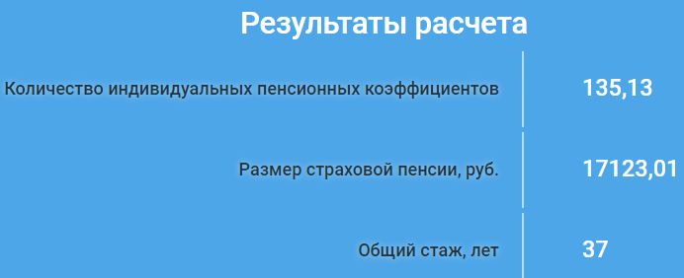
Результаты расчёта пенсии родителей
Для мамы:
Потеря за 5 лет (до 60) – 800571 руб.
Для папы: Потеря за 5 лет (до 65) – 1027380,6 руб.
Всего: 1827951,6 руб.

Slide 34
On-line тестирование
https://school.pfrf.ru/test.html

Slide 35
«Облако тегов»
#сегодня я узнал, что….
#я научился….
#я смогу….
#меня удивило….
#было трудно…

Slide 36
Заключение
Каждый человек, работающий в той или иной сфере, должен задумываться о своей будущей пенсии, чтобы обеспечить себе достойную жизнь в преклонном возрасте и иметь возможность управлять своими накоплениями. Только в отношении тех, кто объективно не в состоянии обеспечивать себя (больные, нетрудоспособные, инвалиды, безработные и т.д.), общество через государственное и частное социальное обеспечение обязано оказать помощь таким людям.

Slide 37
Спасибо за внимание!

